Slide 1
Webservice
Demo

Slide 2
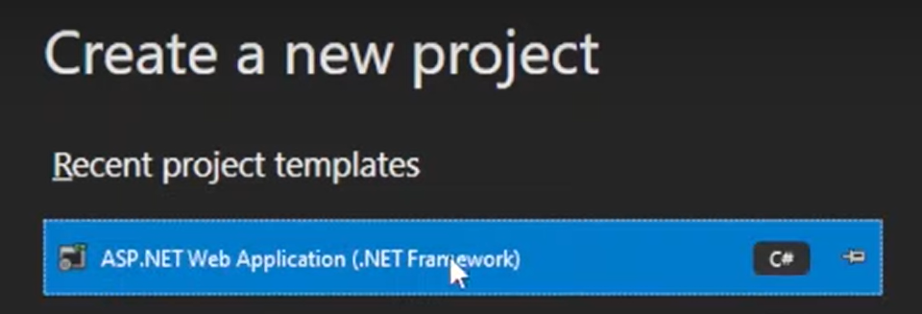
Khởi tạo Project: Hello World

Slide 3
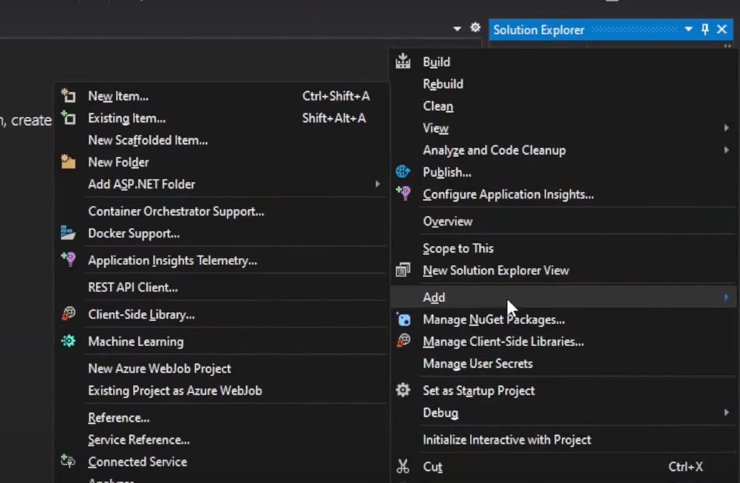
Khởi tạo Project: Hello World

Slide 4
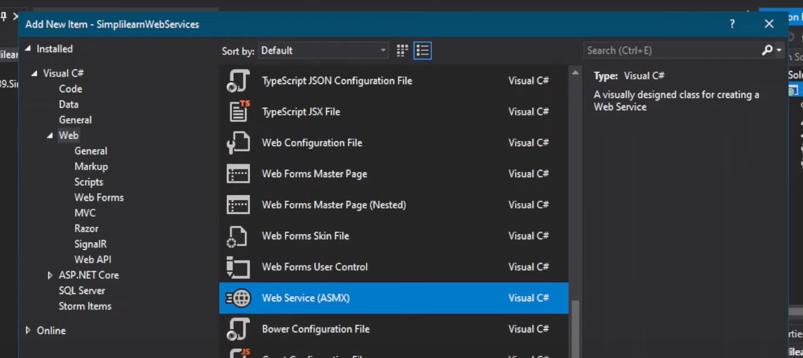
Khởi tạo Project: Hello World

Slide 5
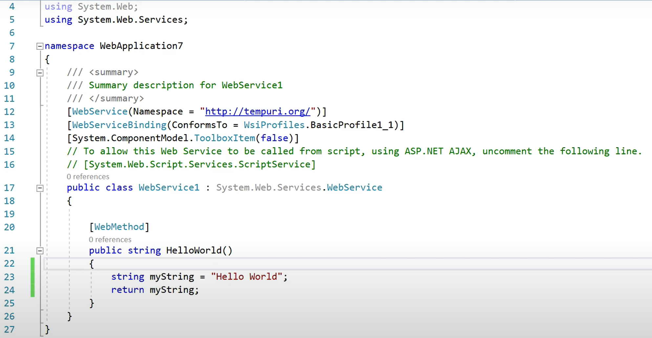
Khởi tạo Project: Hello World

Slide 6
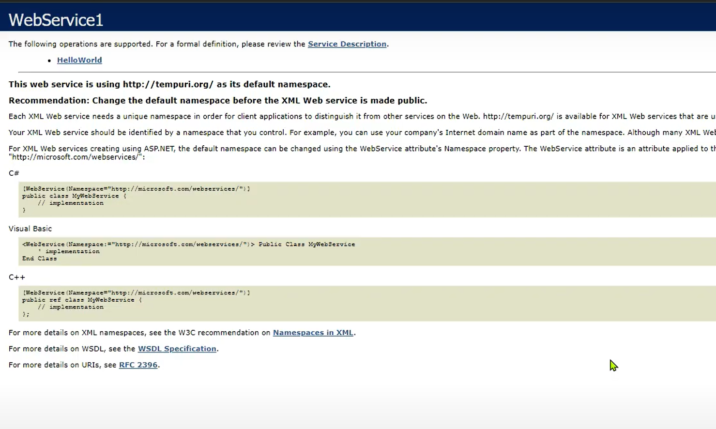
Khởi tạo Project: Hello World

Slide 7
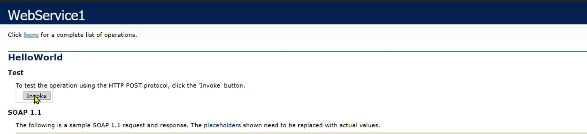
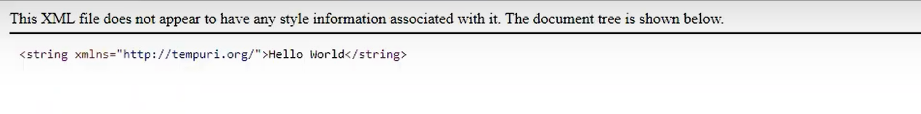
Khởi tạo Project: Hello World

Slide 8
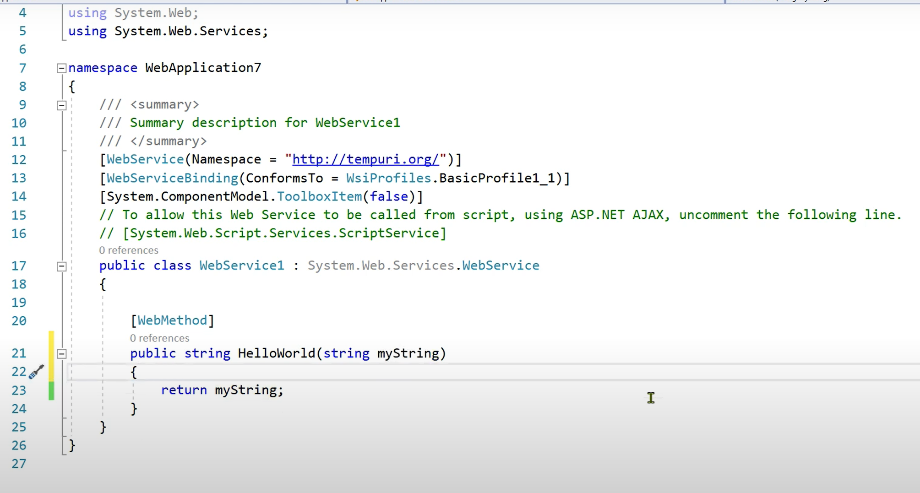
Khởi tạo Project: Hello World
(Nhập từ bàn phím)

Slide 9
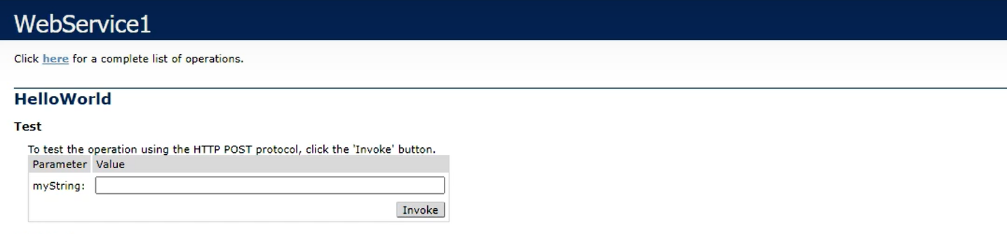
Khởi tạo Project: Hello World
(Nhập từ bàn phím)

Slide 10
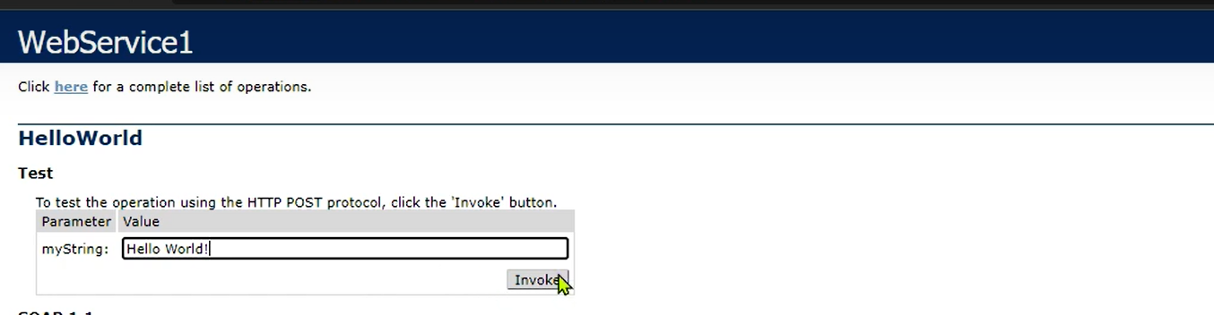
Khởi tạo Project: Hello World
(Nhập từ bàn phím)

Slide 11
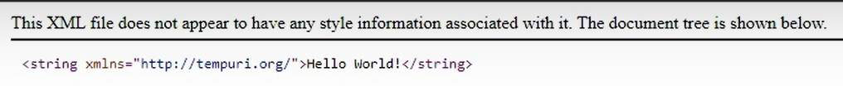
Khởi tạo Project: Hello World
(Nhập từ bàn phím)

